Slide 1

Masterclass 2022
Introduksjon til partikkelfysikk

Slide 2
Hva er partikkelfysikk?
Studiet av de minste objektene i universet

Slide 3
Hva er partikkelfysikk?
Studiet av de minste objektene i universet
Hvor mange fundamentalpartikler eksisterer det?
Hva skiller partikler fra hverandre?
Hvordan kommuniserer de med hverandre?
Hvordan kombineres de til å forme struktur?
Kan universet på forklares fra partikkelbeskrivelsen?

Slide 4
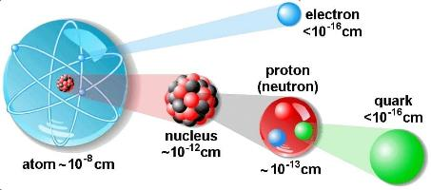
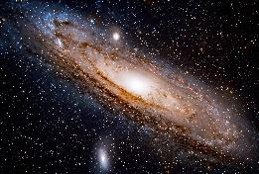
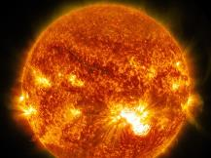



Hva er partikkelfysikk?
Studiet av de minste objektene i universet
~${10}^{21}$m
~${10}^{9}$ m
~1m

Slide 5


Hva er partikkelfysikk?
Studiet av de minste objektene i universet
~${10}^{21}$m
~${10}^{9}$m
~1m
«Stort»

Slide 6
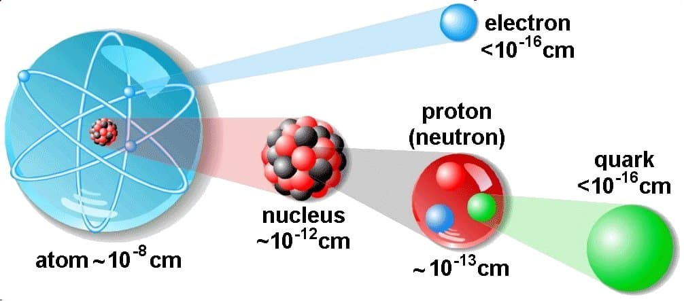
Oppbygningen av materie

Slide 7
Oppbygningen av materie

Slide 8
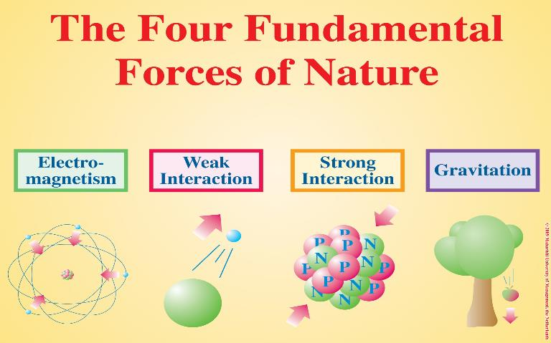
Krefter i vårt univers

Slide 9
Krefter i vårt univers
Binder
atomer
sammen

Slide 10
Krefter i vårt univers
Binder
atomer
sammen
Forårsaker
radioaktivt
henfall

Slide 11
Krefter i vårt univers
Binder
atomer
sammen
Forårsaker
radioaktivt
henfall
Holder
kjernen
sammen

Slide 12
Krefter i vårt univers
Binder
atomer
sammen
Forårsaker
radioaktivt
henfall
Holder
kjernen
sammen
Vel, holder
alt annet
sammen

Slide 13
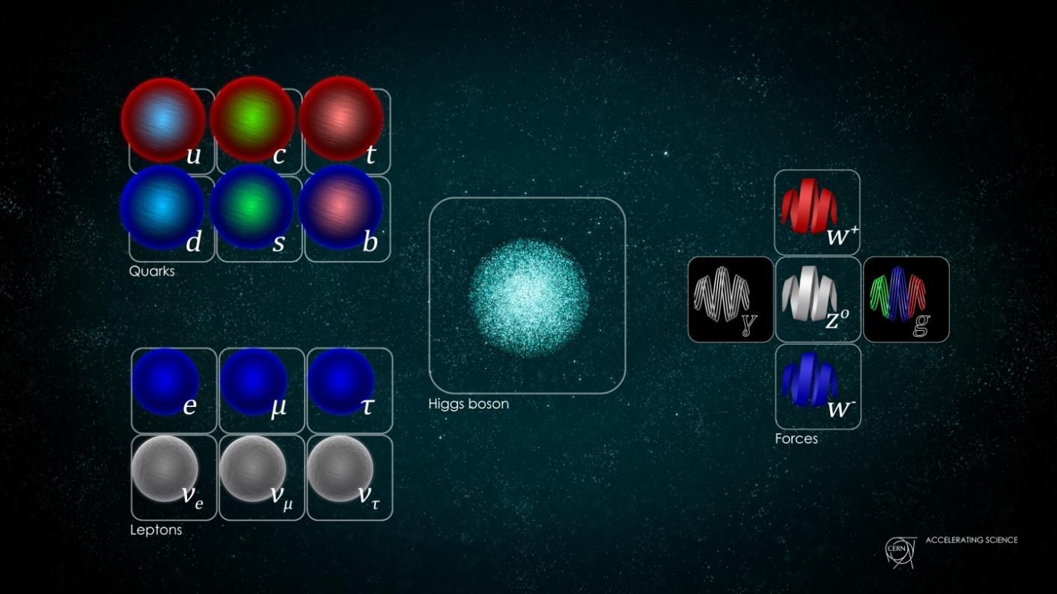
Standardmodellen – vår beste beskrivelse av universet

Slide 14
Proton: 2u + 1d
Nøytron: 2d + 1u

Slide 15
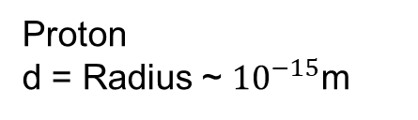
Hva holder en kjerne sammen?
>0.99c
>0.99c
>0.99c
Proton
d = Radius ~ ${10}^{−15}$m

Slide 16
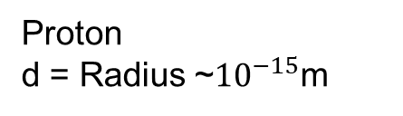
Hva holder en kjerne sammen?
>0.99c
>0.99c
>0.99c
Proton
d = Radius ~${10}^{−15}$m

Slide 17
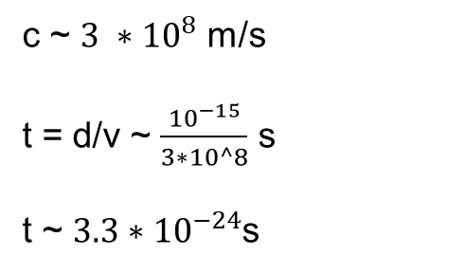
Hva holder en kjerne sammen?
c ~ $3 ∗{10}^{8}$ m/s
t = d/v ~ $\frac{{10}^{−15}}{3∗10^8}$ s
t ~ $3.3∗{10}^{−24}$s
>0.99c
>0.99c
>0.99c
Proton
d = Radius ~${10}^{−15}$m

Slide 18
Gluoner
Formidlere av den sterke kjernekraften
gluon
gluon
gluon

Slide 19
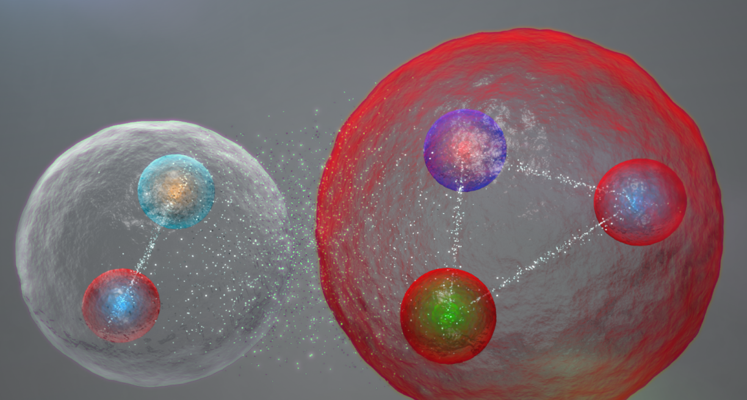

Slide 20
Hadron
- Alle gode ting er 3

Slide 21
Hadron
- Alle gode ting er 3
Meson

Slide 22
Hva består «vanlig» materie av?

Slide 23
Hva består «vanlig» materie av?

Slide 24
Hva består «vanlig» materie av?

Slide 25
Uvanlig materie?
Hvorfor består ikke protoner av t og b kvarker?
Hvorfor har Hydrogen elektron og ikke muon?

Slide 26
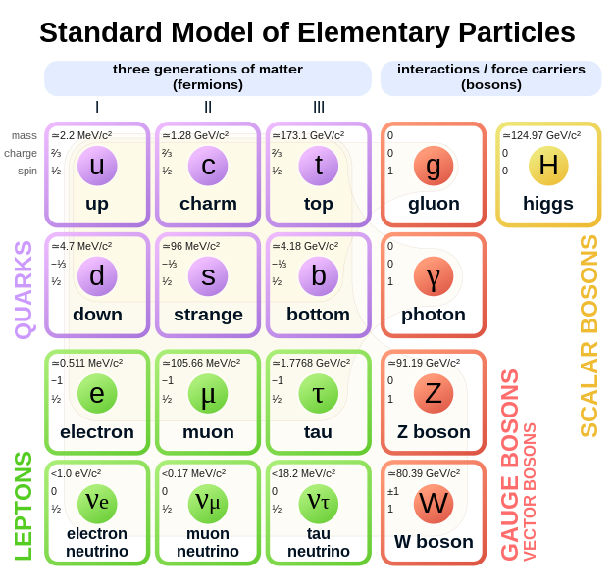
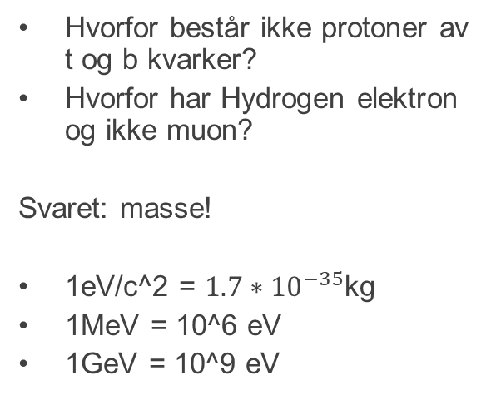
Uvanlig materie?
Hvorfor består ikke protoner av t og b kvarker?
Hvorfor har Hydrogen elektron og ikke muon?
Svaret: masse!
1eV/c^2 = $1.7∗{10}^{−35}$kg
1MeV = 10^6 eV
1GeV = 10^9 eV

Slide 27
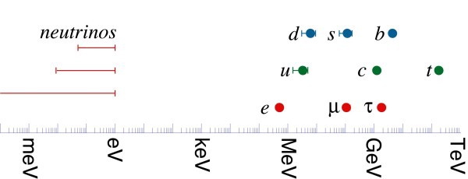
Partikkelmasser
1000

Slide 28
Partikkelmasser
1000
Universet foretrekker lett og rask over tungt og tregt!

Slide 29
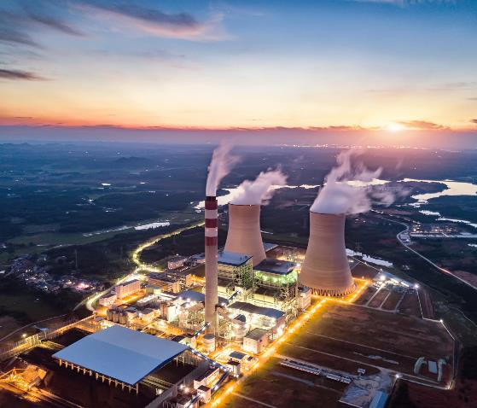
Henfall & Radioaktivitet
Partikler & atomkjerner kan spontant henfalle til lettere partikler og atomkjerner

Slide 30
Henfall & Radioaktivitet
Partikler & atomkjerner kan spontant henfalle til lettere partikler og atomkjerner
Dette skyldes den svake kjernekraften (W,Z)

Slide 31
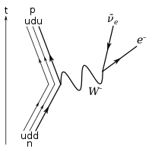

Henfall & Radioaktivitet
Zoomet inn henfall

Slide 32
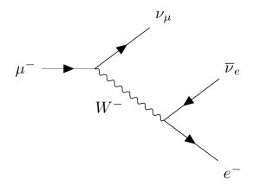

Henfall & Radioaktivitet
Zoomet inn henfall

Slide 35
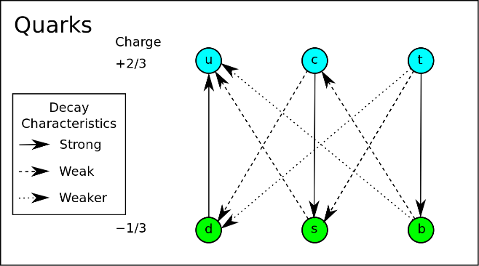
Henfall & Radioaktivitet
Om en partikkel kan henfalle, vil den!

Slide 36
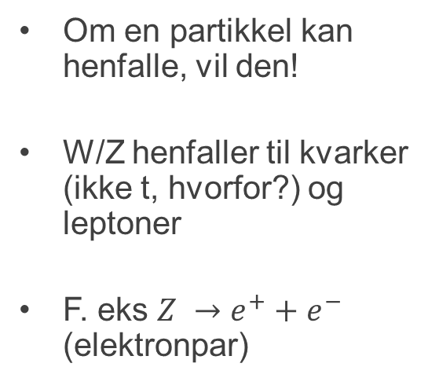
Henfall & Radioaktivitet
Om en partikkel kan henfalle, vil den!
W/Z henfaller til kvarker (ikke t, hvorfor?) og leptoner
F. eks $Z →e^{+}+e^{−}$ (elektronpar)

Slide 37
Hvilke har vi ikke snakket om?

Slide 38
?

Slide 39
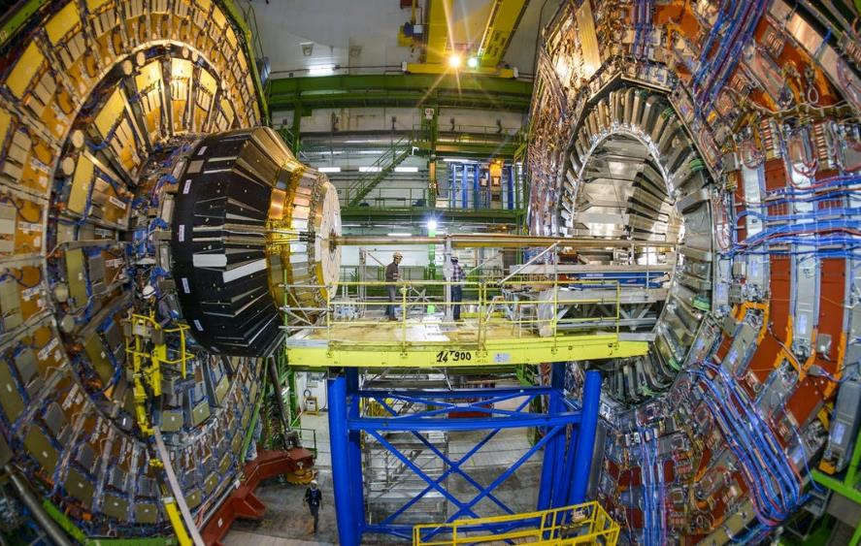
Higgs Bosonet
Oppdaget i 2012 ved LHC i CERN

Slide 40
Higgs Bosonet
Oppdaget i 2012 ved LHC i CERN
Uten Higgs bosonet er alle partikler i Standardmodellen masseløse

Slide 41

Hvordan oppdager man partikler?
Higgs, top, W, Z henfaller (nesten) umiddelbart etter produksjon $∆t \sim {10}^{−20}s$
De kan da reise en distanse $d=v∆t<c∆t\sim 3∗{10}^{−12}m$

Slide 42
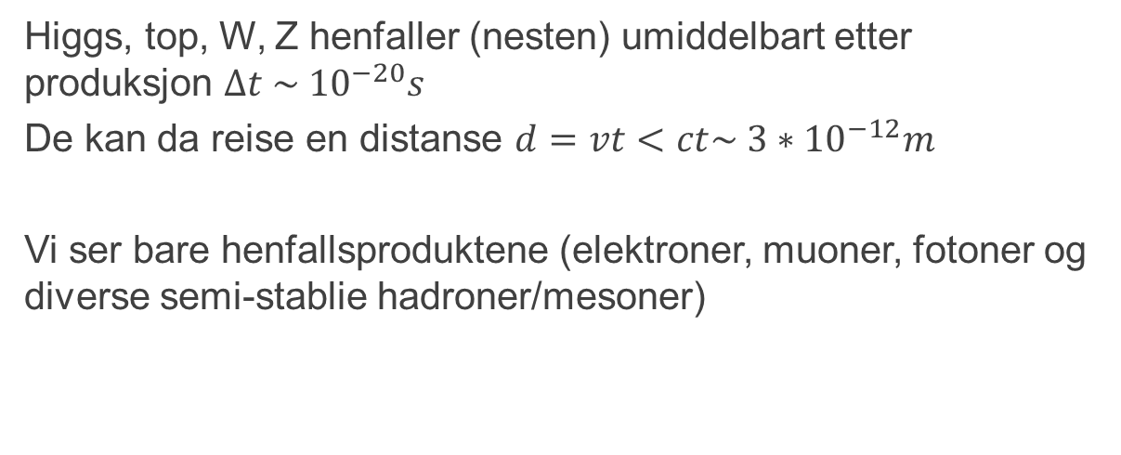
Hvordan oppdager man partikler?
Higgs, top, W, Z henfaller (nesten) umiddelbart etter produksjon $∆t \sim {10}^{−20}s$
De kan da reise en distanse $d=vt<ct\sim 3∗{10}^{−12}m$
Vi ser bare henfallsproduktene (elektroner, muoner, fotoner og diverse semi-stablie hadroner/mesoner)

Slide 43
Hvordan oppdager man partikler?
Vi kan rekonstruere partikler basert på kinematisk informasjon av henfallspartiklene
pp(13TeV) → ? → Henfallspartikler

Slide 44


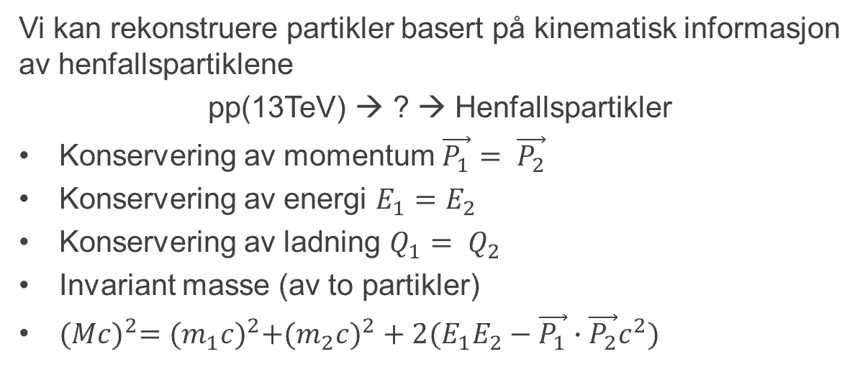


Hvordan oppdager man partikler?
Vi kan rekonstruere partikler basert på kinematisk informasjon av henfallspartiklene
pp(13TeV) → ? → Henfallspartikler
Konservering av momentum $\vec{P_{1}}= \vec{P_{2}}$
Konservering av energi $E_{1}=E_{2}$
Konservering av ladning $Q_{1}= Q_{2}$
Invariant masse (av to partikler)
${(Mc)}^{2}={(m_{1}c)}^{2}+{{(m}_{2}c)}^{2}+2(E_{1}E_{2}−\vec{P_{1}}∙\vec{P_{2}}c^{2})$
$$\vec{P_{2}}$$
$$m_{2}$$
$$M$$
$$\vec{P_{1}}$$
$$m_{1}$$

Slide 45
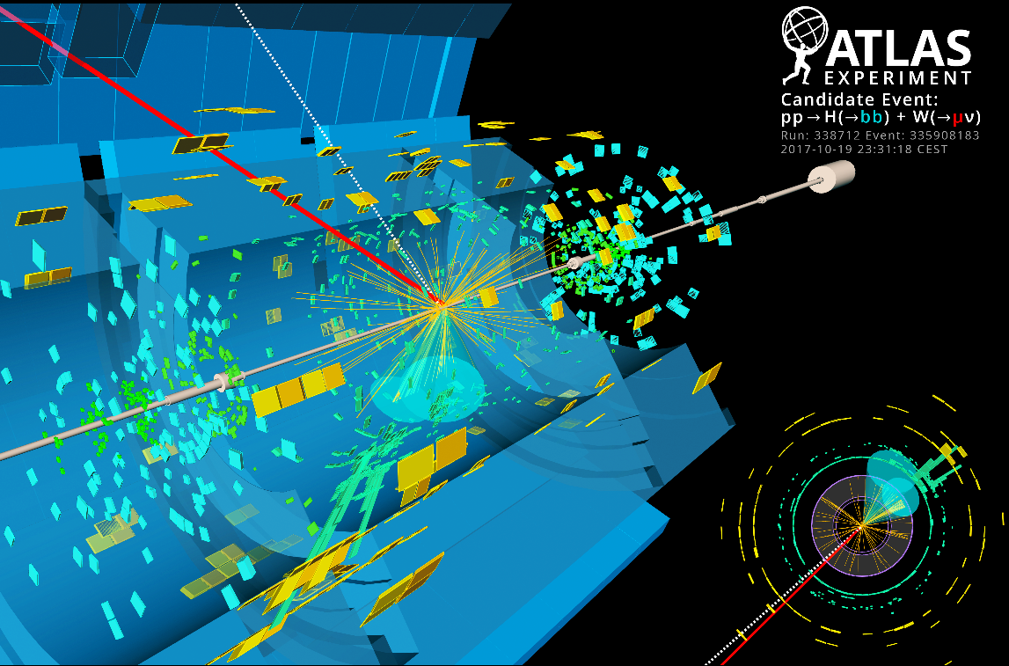

Slide 46
Hvordan oppdager man partikler?
For hvert event (protoner som ikke bommer på hverandre) rekonstruer invariant masse og plot

Slide 47
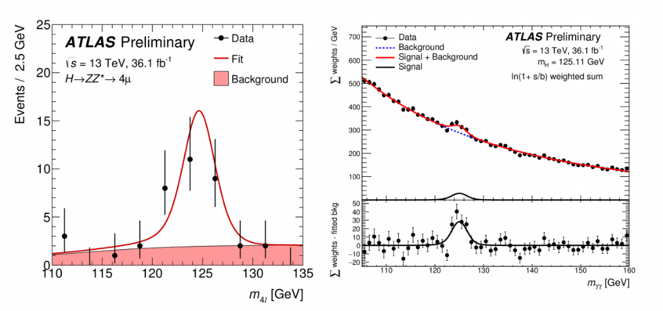
Hvordan en oppdagelse kan se ut

Slide 48
Siste side
uib.no

